Slide 1
بسمه تعالی
نام و نام خانوادگی ارائه دهنده:
نام استاد مربوطه:
نام درس: کارگاه سیستم عامل پیشرفته

Slide 2
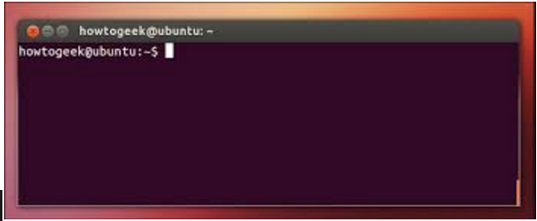
عنوان
آموزش ترمینال لینوکس در توزیع کالی

Slide 3
فهرست مطالب
1.آموزش ایمیج گرفتن در لینوکس
2.آموزش کد های دستوری ترمینال لینوکس به طور کامل

Slide 4
اموزش ایمیج گرفتن در لینوکس
برای گرفتن ایمیج در سیستم عامل لینوکس ابتدا نوار خود را داخل سی دی رام قرار میدهیم سپس ترمینال را باز کرده و دستور زیر را مینویسیم:
dd if=/dev/cdrom of=/tmp/cdimg1.iso
بعد enter زده و منتظر ایجاد فایل با فرمت iso میشویم.(این عمل زمان بر است بر حسب حجم سی دی ما میباشد).
بعد عمل ایمیج گرفتن تمام شده و اگر به محل مورد نظری که فایل ایزو قرار است در انجا ذخیره شود برویم میبینیم که فایل ایجاد شده است.
توضیحات:
cdimg1.isoنام فایل ایمیج ماست.
Tmp آدرس پوشه ای که فایل ایزو قرار هست در آن ذخیره شود.

Slide 5
دستور ls:یک لیست از تمامی فولدر هایی که در این ادرس هست نشان میدهد.
دستورها
دستور mkdir: برای ایجاد یک فولد به کار میرود.
دستور cd: چنج دایرکتوری را به به آن جا میبرد.
دستور nano: یک نرم افزار تکس ادیتوری میباشد.

Slide 6
دستور cp: برای کپی کردن یک فایل به کار میرود.
دستور free: مقدار استفاده شده از رم را نشان میدهد.
دستور echo: برای چاپ کلمه ای استفاده میشود.
دستور -h du: مقدار استفاده دایرکتوری ها از دیسک را نشان میدهد.
-h یعنی بر حسب مگابات.گیگابات نشان دهد.
دستور top: مانندtask manager ویندوز میباشد . و برای خارج شدن از کلید q استفاده میکنیم.

Slide 7
دستور uname –a: تمام مشخصات لینوکسی که از ان استفاده میکنیم را نمایش میدهد.
دستور passwd: برای عوض کردن پسورد سوپر یوزر به کار میرود.
دستور clear: برای پاکسازی محیط ترمیتال استفاده میشود.
دستور sudo adduser: برا ی اضافه و حذف کردن یوزر به کار میرود.sudo سوپر یوزر اصلی میباشد.
دستور sudo deluser : برا ی حذف کردن یوزر به کار میرود.

Slide 8
دستور sudo passwd: برای تغیر رمز یوزر استفاده میشود.
دستور man: شکل manual دستور را نشان میدهد.
دستور ctrl+c: برای قطع دستور بکار میرود.
دستور ps -A: برا بدست اوردن PIDبرنامه ها به کار میرود.
دستور kill: برا ی بستن یک برنامه به کار میرود.

Slide 9
دستور locate: برای جستجوی فایل به کار میرود.
دستور tar –czvf test.tar.gz test: برای فشرده سازی یک فایل به کار میرود.
دستور tar –xzvf test.tar.gz : برای اکسترک کردن فایل به کار میرود.
دستور unzip test.zip: برای آنزیپ کردن فایل های یپ به کار میرود.
دستور host www.google.com: برای تبدیل ادرس به ip و بالعکس به کار میرود.

Slide 10
دستور hostname : اسم host دستگاه را نمایش میدهد.
دستور shutdown –h now: سیستم الان خاموش شود.
دستور shutdown –h 14:30 &: سیستم در ساعت تعیین شده خاموش شود.
دستور reboot: برای راه اندازی مجدد سیستم به کار میرود.
دستور date: برای نمایش دادن تاریخ به کار میرود.

Slide 11
منابع
www.takhtesefid.com
www.Wikipedia.com
www.youtube.com
96-95 بهار

